Slide 1
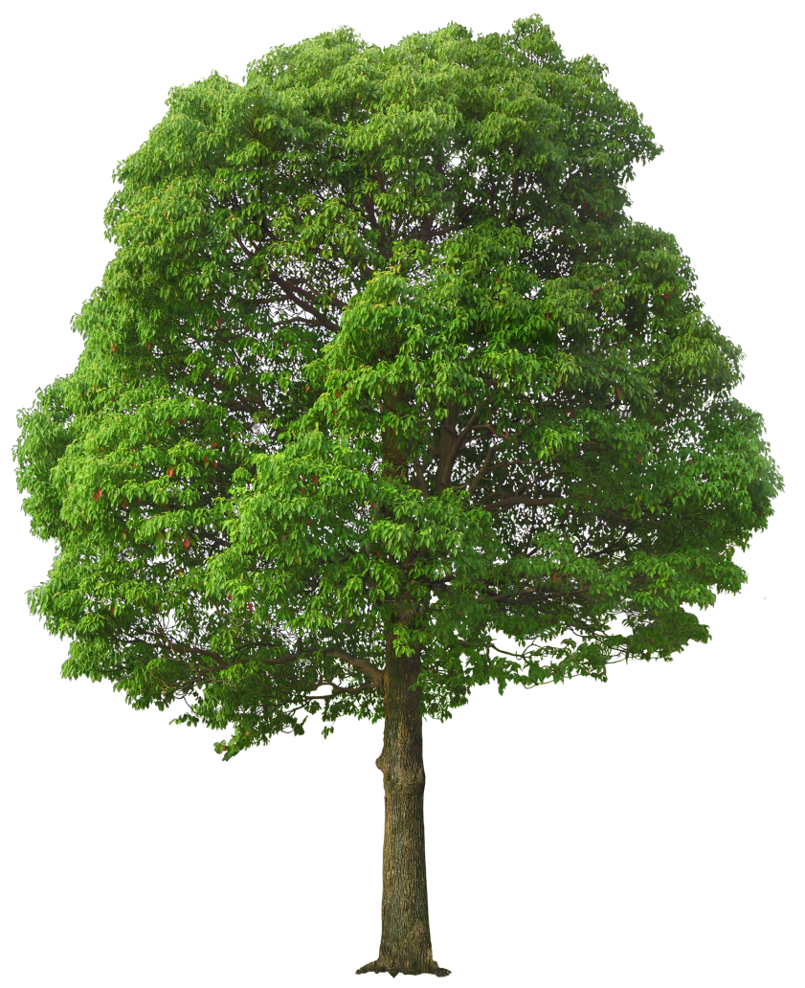
Verdura : 초록, 채소

Slide 2
목차
1. 프로젝트 소개
2. 기획 의도
3. 실행 화면
4. 프로젝트를 마치며
Notes:
목차

Slide 3
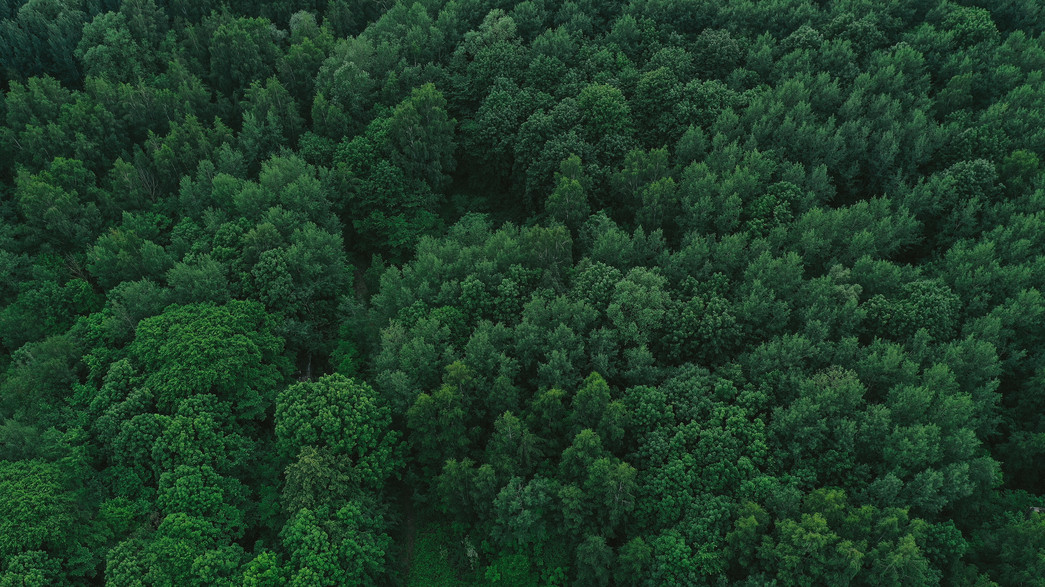
Verdura
식물에 의한,
식물을 위한 프로그램

Slide 4
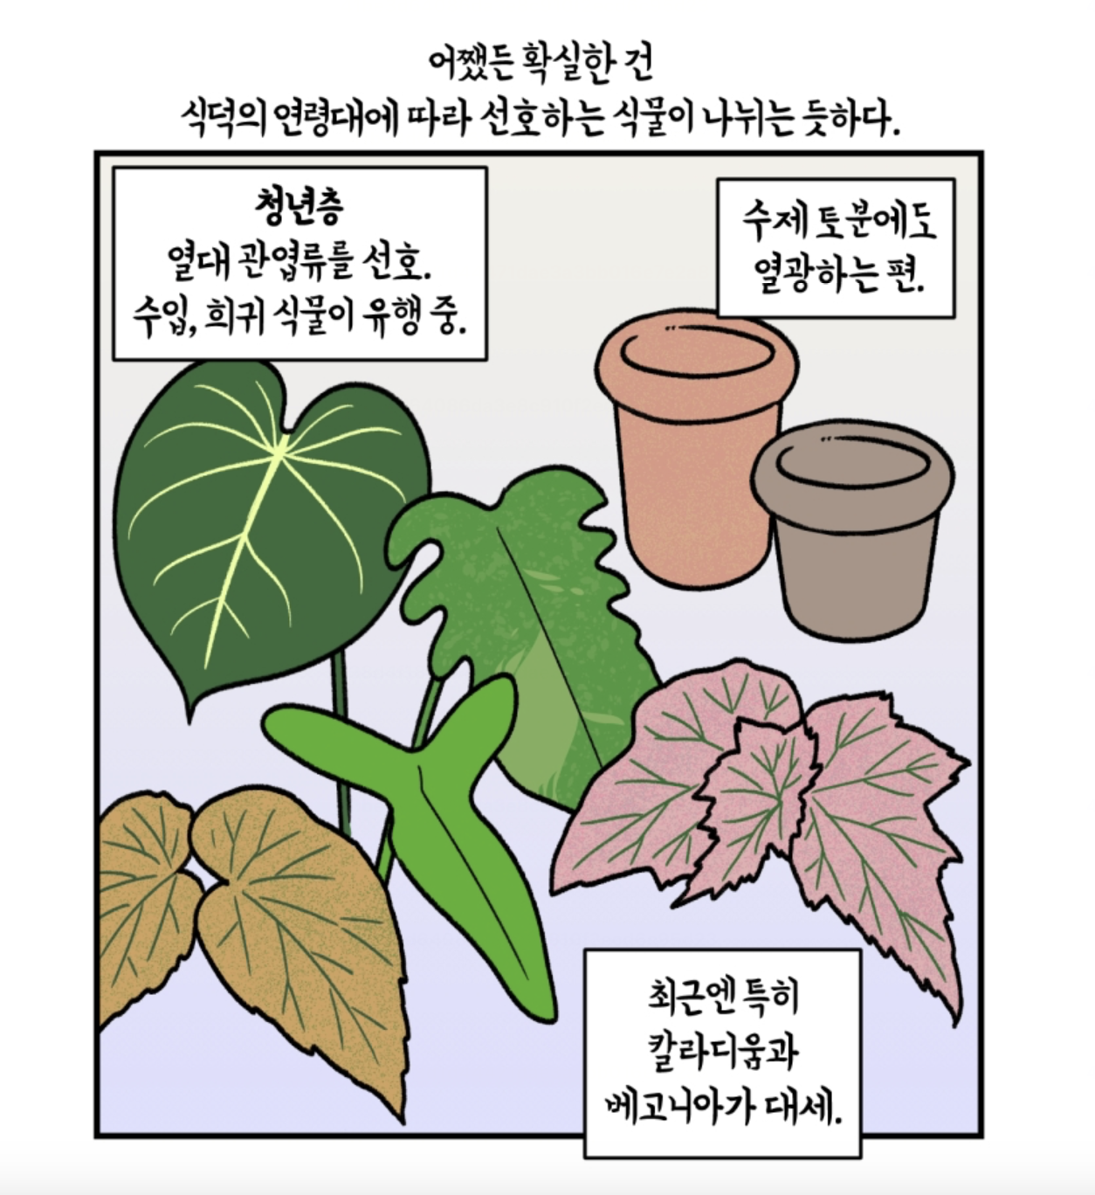

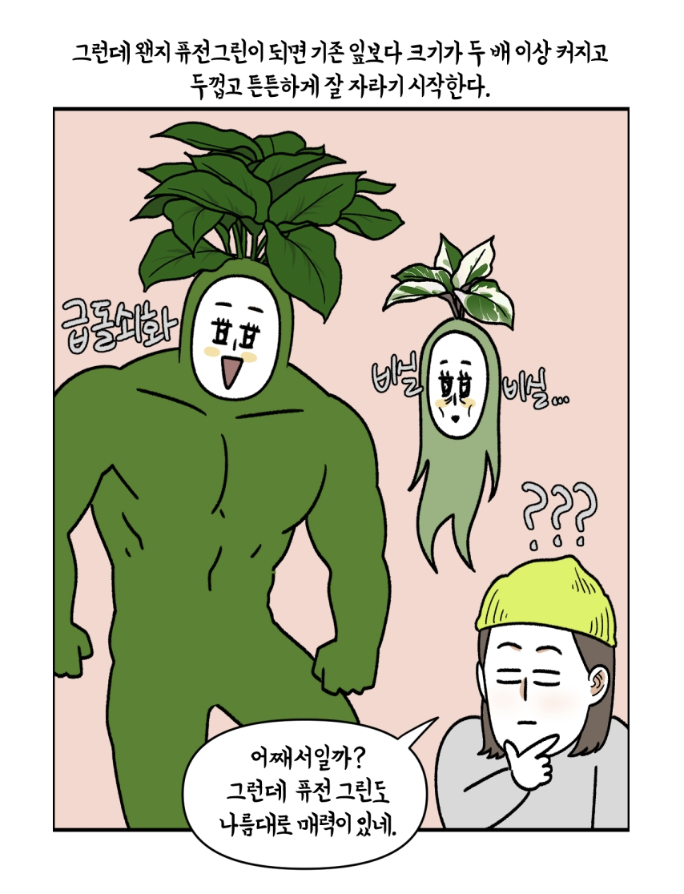
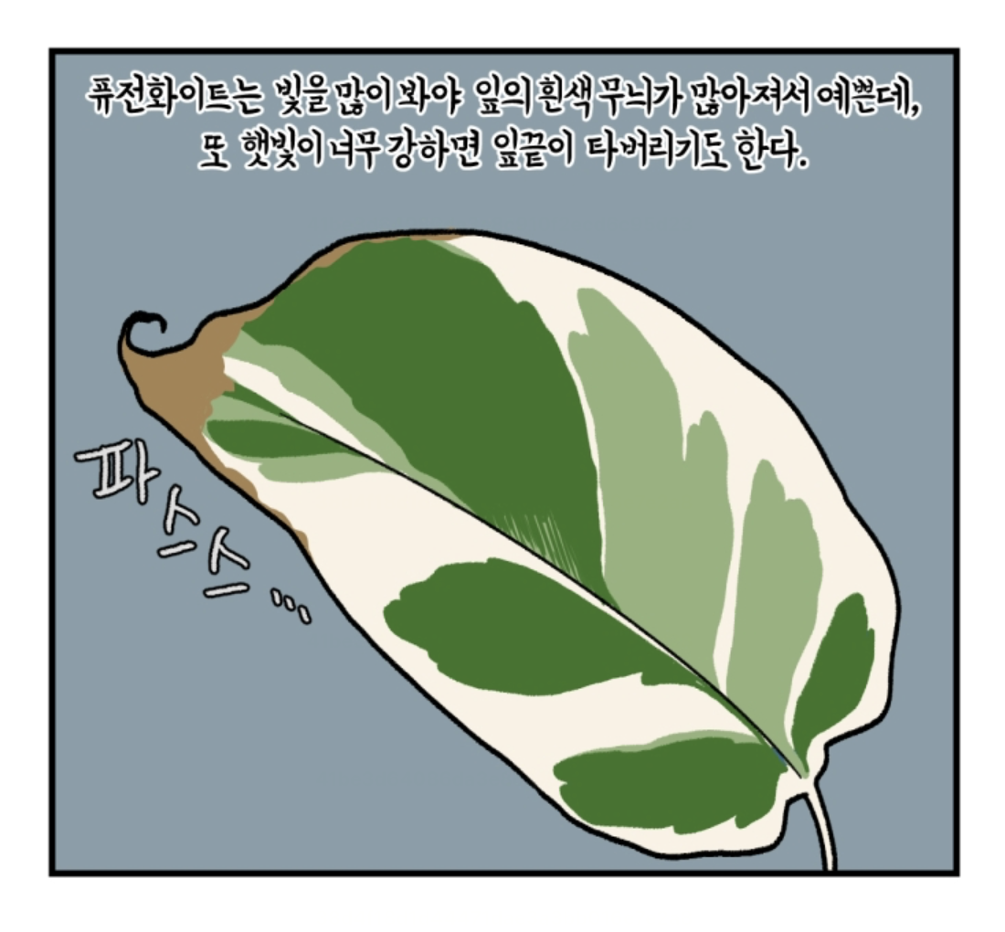

Slide 5
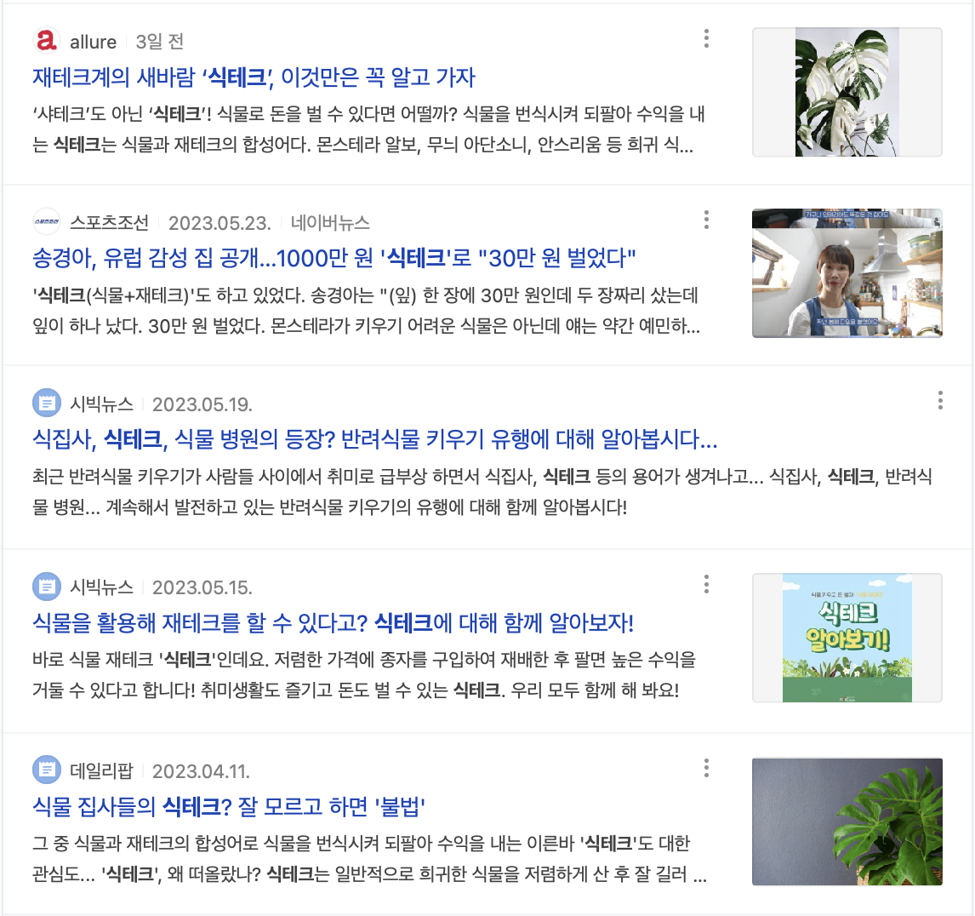
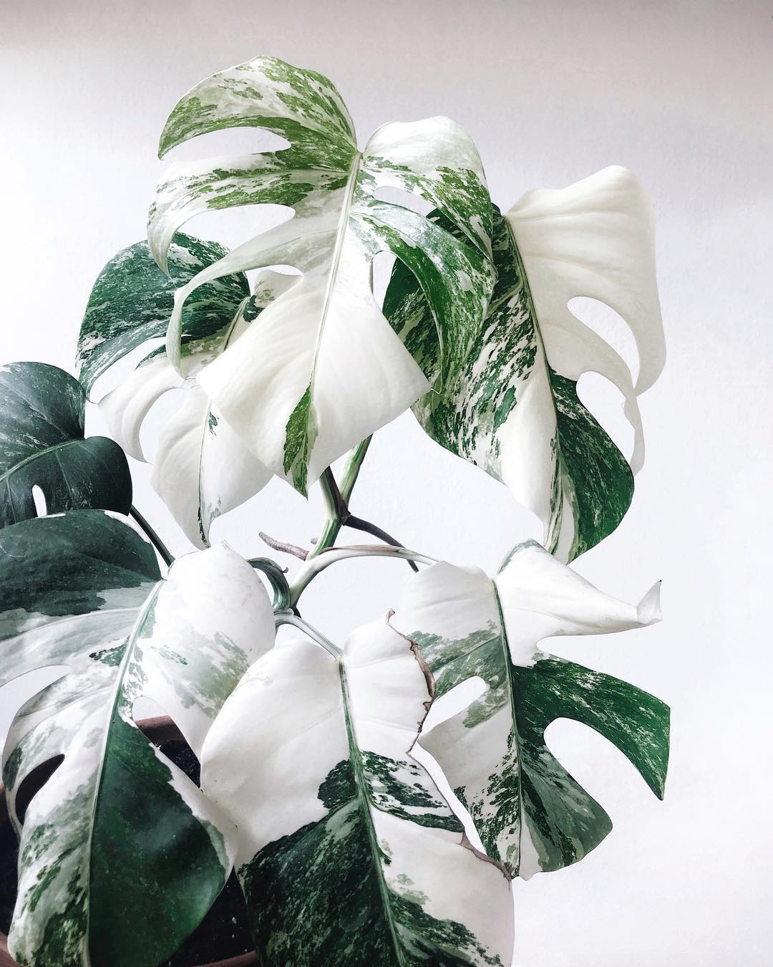

Slide 6
식물을 위한 프로그램을
만들어보자!

Slide 7
실행 화면

Slide 8
느낀 점

Slide 9
감사합니다

